Slide 1


Меры поддержки
Фонда развития Ханты-Мансийского автономного округа – Югры
2019

Slide 2
Основные направления деятельности фонда
Специализированная организация по привлечению инвестиций
и работе с инвесторами
Инвестиционное
продвижение
Региональный фонд развития промышленности
взаимодействие с федеральными институтами развития
целевой поиск инвесторов и привлечение инвестиций
организационное сопровождение инвесторов, развитие интерактивного пространства
позиционирование инвестиционного и промышленного потенциала Югры
организация участия автономного округа в деловых мероприятиях на инвестиционную тематику
разработка инвестиционных предложений
развитие индустриальных парков
предоставление займов на льготных условиях
локализация производств
Центр компетенций
в сфере туризма
Центр компетенций в сфере государственно-частного партнерства
Центр компетенций в сфере развития сельскохозяйственной кооперации
продвижение и популяризация туристических возможностей Югры в России и мире
содействие в создании туристской инфраструктуры,
сети туристско- информационных центров
развитие внутреннего туризма
содействие в формировании нормативной правовой базы в сфере государственно-частного партнерства
разработка, структурирование, организация финансирования, сопровождение инфраструктурных проектов с применением механизмов государственно-частного партнерства
развитие с/х кооперативов и малых форм хозяйствования
проведение образовательных мероприятий и консультирование в получении мер поддержки
продвижение продукции с/х кооперативов автономного округа

Slide 3
Меры поддержки фонда развития Югры
Меры поддержки, оказываемые фондом развития Югры:
1. Займы субъектам промышленности
2. Займы управляющим компаниям индустриальных (промышленных) парков, промышленных технопарков и технопарков в сфере высоких технологий
3. Софинансирование проектов совместно с Фондом развития промышленности
4. Сопровождение инвестиционных проектов по принципу «одного окна»:
Оказание содействия инвестору в:
структурировании инвестиционных проектов;
подготовке бизнес-плана и/или финансовой модели проекта;
подборе земельного участка, необходимого для реализации проекта;
консультировании по вопросам предоставления федеральных и региональных мер поддержки;
взаимодействии с органами государственной власти и органами местного самоуправления по вопросам, касающимся реализации инвестиционного проекта.

Slide 4
Займы субъектам промышленности
1. Льготный заём
фонда развития Югры
Сумма займа: от 10 до 500 млн. рублей
Бюджет проекта: от 20 млн. рублей
Срок займа: до 5 лет
Процентная ставка: 5 % годовых
Условия
Предоставления
Софинансирование со стороны заявителя, частных инвесторов, банков: ≥ 50% от бюджета проекта, в том числе за счет собственных средств/средств акционеров ≥ 15%
Направления финансирования
ОКВЭД, Раздел С «Обрабатывающие производства» (10,11, 13-17,19, 20-33), 38.32
Целевое
назначение займа
Приобретение технологического оборудования и комплектующих
2. Софинансирование проектов Фондом развития Югры и Фондом развития промышленности
программа «проекты развития» | Условия предоставления | программа «комплектующие изделия»
от 20 до 100 млн. рублей | Сумма займа | от 20 до 100 млн. рублей
до 5 лет | Срок займа (лет) | до 5 лет
5% | Процентная ставка | 1 % (первые 3 года), 5 % (последующие 2 года)
от 40 млн. рублей | Бюджет проекта | от 28,6 млн. рублей
≥ 50% от бюджета проекта, в том числе за счет собственных средств ≥ 15% | Софинансирование со стороны заявителя, частных инвесторов, банков | ≥ 30% от бюджета проекта, в том числе за счет собственных ≥ 15%
не менее 50% суммы займа в год, начиная со 2 года серийного производства | Целевой объем продаж | не менее 30% суммы займа в год, начиная со 2 года серийного производства
70% - Федеральный ФРП; 30% - Региональный ФРП | Пропорция софинансирования | 70% - Федеральный ФРП; 30% - Региональный ФРП

Slide 5
Займы субъектам промышленности
Отраслевые направления проектов
ОКВЭД (Раздел «С») | Финансирование Фондом развития Югры (самостоятельно) | Софинансирование совместно с Федеральным ФРП
10 | Производство пищевых продуктов | Производство пищевых продуктов (в части промышленных биотехнологий)
11 | Производство напитков | -
13 | Производство текстильных изделий
14 | Производство одежды
15 | Производство кожи и изделий из кожи
16 | Обработка древесины и производство изделий из дерева и пробки, кроме мебели, производство из соломки и материалов для плетения
17 | Производство бумаги и бумажных изделий
19 | Производство кокса и нефтепродуктов | -
20 | Производство химических веществ и химических продуктов
21 | Производство лекарственных средств и материалов, применяемых в медицинских целях
22 | Производство резиновых и пластмассовых изделий
23 | Производство прочей неметаллической минеральной продукции
24 | Производство металлургическое (за исключением 24.46 производства ядерного топлива)
25 | Производство готовых металлических изделий, кроме машин и оборудования
26 | Производство компьютеров, электронных и оптических изделий
27 | Производство электронного оборудования
28 | Производство машин и оборудования, не включенных в другие группировки
29 | Производство автотранспортных средств, прицепов и полуприцепов
30 | Производство прочих транспортных средств и оборудования
31 | Производство мебели
32 | Производство прочих готовых изделий
33 | Ремонт и монтаж машин и оборудования
38.32 (Раздел «Е») | Утилизация отсортированных материалов | -

Slide 6

займы на развитие промышленной инфраструктуры
Заём фонда развития Югры
управляющие компании индустриальных (промышленных) парков,
промышленных технопарков и технопарков в сфере высоких технологий
Ханты-Мансийского автономного округа – Югры
Категория
получателей
Сумма
займа
от 20 до 500 млн. рублей
Размер
займа
не более 70% от общего объема капитальных затрат
Процентная ставка
5% годовых
Объем
капитальных
затрат по проекту
не менее 300 млн. рублей
Срок
займа
до 10 лет

Slide 7





Порядок выдачи займов
Отправлен на доработку
Лично, почтой
Формы на официальном
сайте Фонда развития Югры
www.fondugra.ru
Назначение менеджера проекта
Субъект промышленности
заявка
Экспресс-оценка
Подготовка комплекта документов
5 рабочих дней
Отправлен на доработку
Отклонён
Отправлен на доработку
*
Экспертный совет
Комплексная
Экспертиза
Входная экспертиза
2 месяца
5 рабочих дней
Проект одобрен
Проводимые Экспертизы:
1. финансово-экономическая;
2. Правовая;
3. Научно-техническая;
4. Производственно-технологическая.
*
Подписан договор займа
Срок действия решения
Экспертного совета 2 месяца
Общий срок рассмотрения заявки составляет 3-4 месяца

Slide 8




Сопровождение проектов по принципу «одного окна»
Лично, почтой
Электронная форма на Инвестпортале Югры
www.investugra.ru
заявка
Прием и регистрация заявки (не более 3 рабочих дней)
Копия заявки
инвестор
Участник регламента*
1
2
3
4
5
Уведомление об определении куратора проекта (не более 10 рабочих дней)
Заключение о результатах рассмотрения заявки (не более 12 рабочих дней)
Депэкономики
Югры
7.1
7
6
- Исполнительные органы власти;
- Фонд развития Югры;
- Технопарк высоких технологий;
- Организации инфраструктуры поддержки субъектов МСП.
Участник регламента
Куратор инвестиционного проекта
Заключение и уведомление об определении участника Регламента куратором проекта (не более 10 рабочих дней)
*
8
7.2
9
Сопровождение проекта
Информационно-консультационное и организационное сопровождение проекта

Slide 9

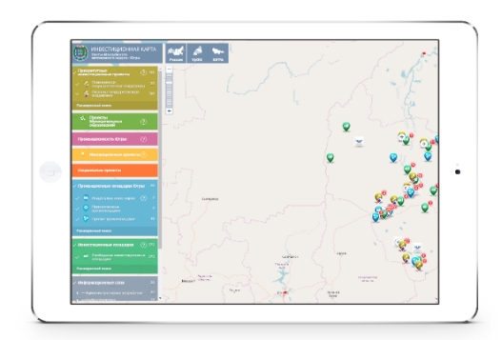
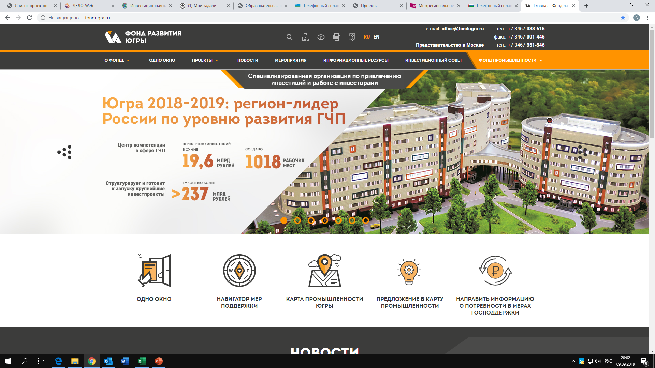

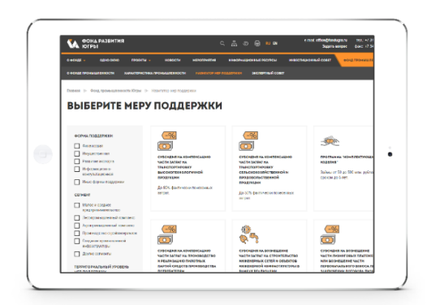

Информационные ресурсы
САЙТ ФОНДА РАЗВИТИЯ ЮГРЫ
FONDUGRA.RU
ИНВЕСТПОРТАЛ ЮГРЫ
INVESTUGRA.RU
ИНВЕСТИЦИОННАЯ КАРТА ЮГРЫ
КАРТА ПРОМЫШЛЕННОСТИ ЮГРЫ
FONDUGRA.RU
НАВИГАТОР МЕР ПОДДЕРЖКИ ИНВЕСТОРА
FONDUGRA.RU
MAP.INVESTUGRA.RU

